Slide 1

利用钉钉
加速学校管理信息化

Slide 2

“DING”日程
2014年12月，钉钉第一版发布
2015年 4月，我注册钉钉，进行测试使用
2016年 5月，开启钉钉高级认证，全面启用
2017年 9月，硬件人脸、指纹考勤机替代传统考勤机
2019年 2月，准备启用钉钉校园办公

Slide 3
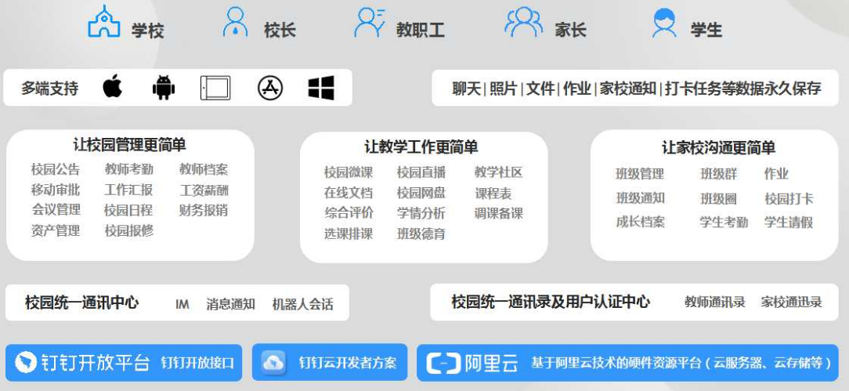
钉钉，是一个工作方式

Slide 4
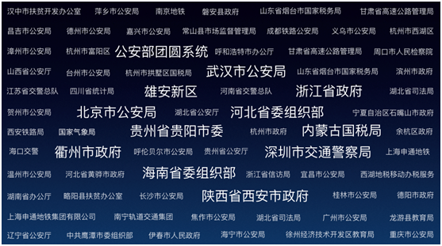

一、钉钉是学校管理的安全卫士
权威安全资质：
SOC2Type1服务审计报告 ISO27001：2013、ISO27018证书
消费日报：
2019-02-18
再也不怕办公机密外泄，这些政府部门都在用钉钉

Slide 5
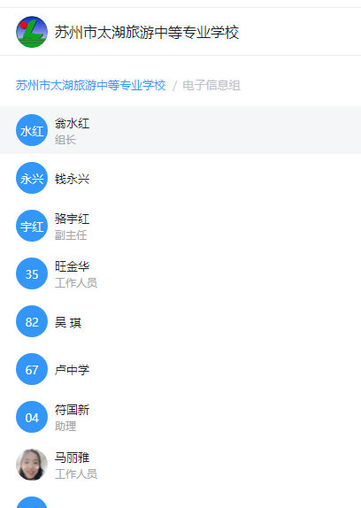
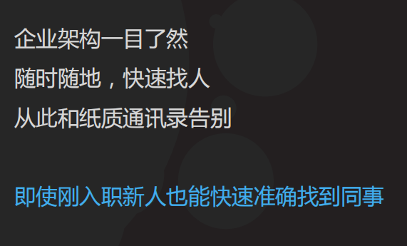
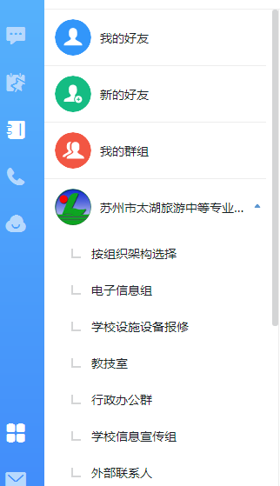
二、钉钉是移动的通讯录

Slide 6
三、钉钉是高效的沟通工具
QQ聊天的弊端
易被盗号
人员复杂不可控
消息杂乱无序
不能系统化管理

Slide 7
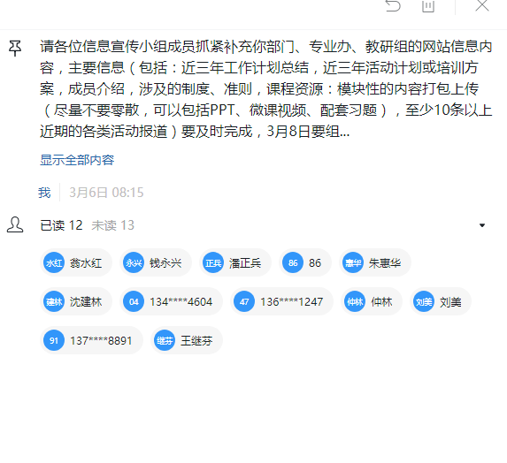
三、钉钉是高效的沟通工具
钉钉消息的优点
1.消息分已读未读。
消息多终端、
多平台实时同步
（在新设备上登录钉钉后，
之前的消息均能同步，
学习强国APP同步）

Slide 8
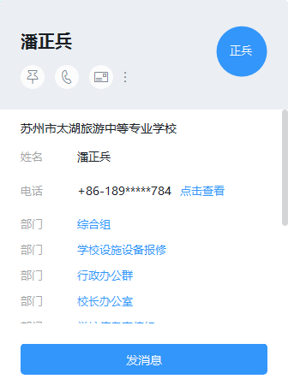
三、钉钉是高效的沟通工具
钉钉消息的优点
2.不加好友即可沟通 。

Slide 9
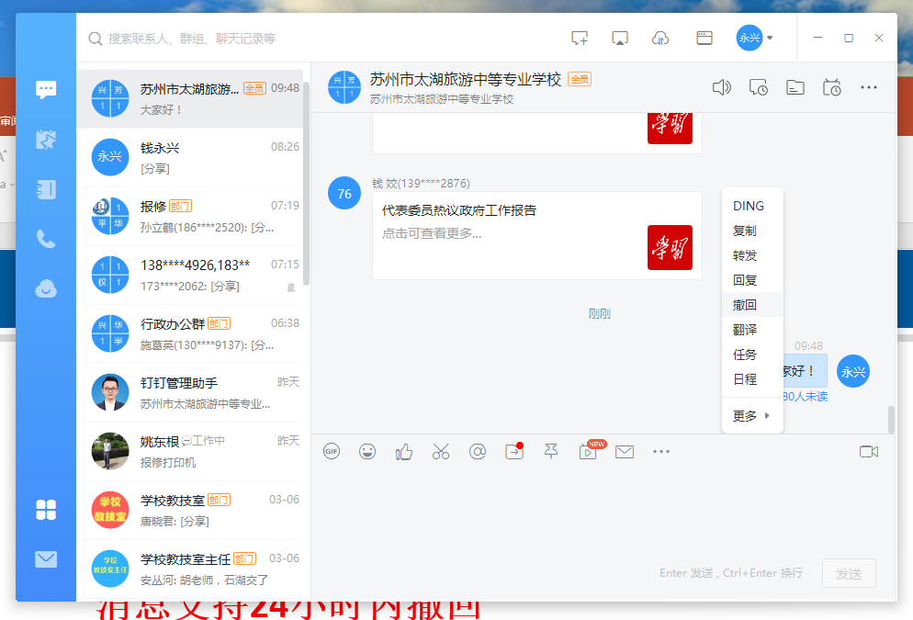
三、钉钉是高效的沟通工具
钉钉消息的优点
3.消息撤回功能。
消息支持24小时内撤回
（群主可不限时撤回）

Slide 10
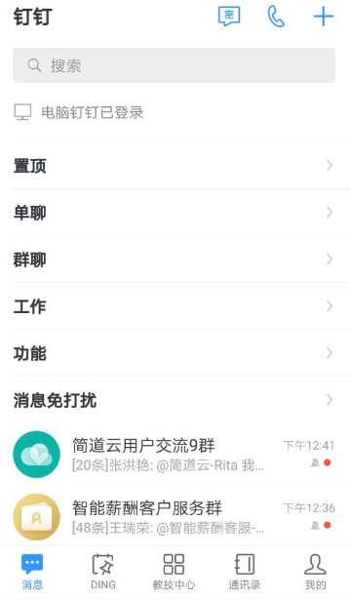
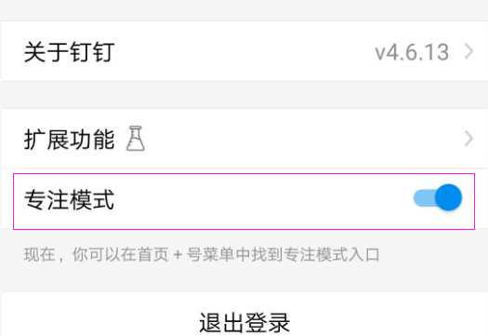
三、钉钉是高效的沟通工具
钉钉消息的优点
4.消息过滤（专注模式）
开启方法：钉钉APP-我的-设置

Slide 11
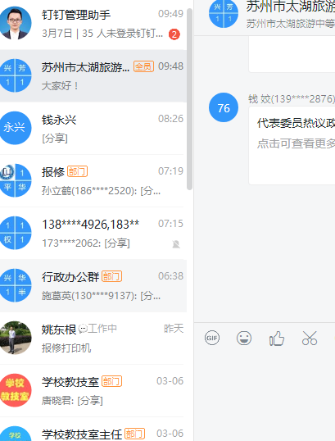
三、钉钉是高效的沟通工具
钉钉消息的优点
5.消息分组
（部门群组、私人群组）

Slide 12
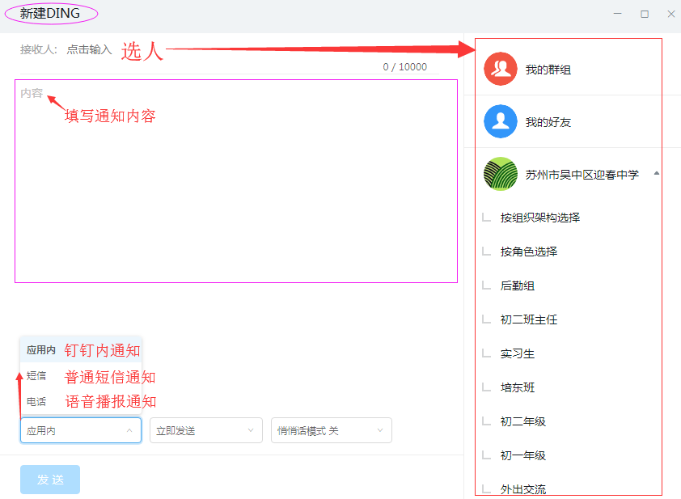
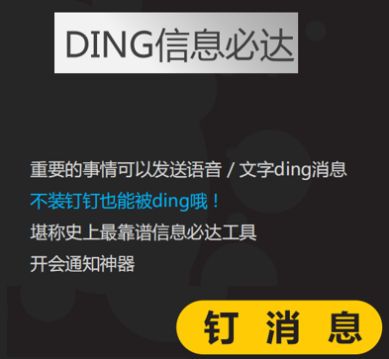
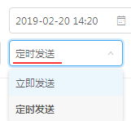
三、钉钉是高效的沟通工具
钉钉消息的优点
6.DING功能
三种方式通知：电话、短信、应用内
可创建:日程
DING消息
任务

Slide 13

四、钉钉是一种工作方式
工作
1.审批
7.智能人事
3.公告
5.钉盘
8.钉邮
6.智能薪酬
故障报修
公文流转
学生缺课日报
学生违纪违规日报
教师获奖
论文发表获奖
通知公告
公示栏
学校简讯
重要文献
考勤机打卡
手机打卡
个盘（2G）
企业盘（100G）
智能算薪
发工资条
2.日志
4.考勤
智慧校园申报

Slide 14


延迟符
THANK YOU

